Slide 1
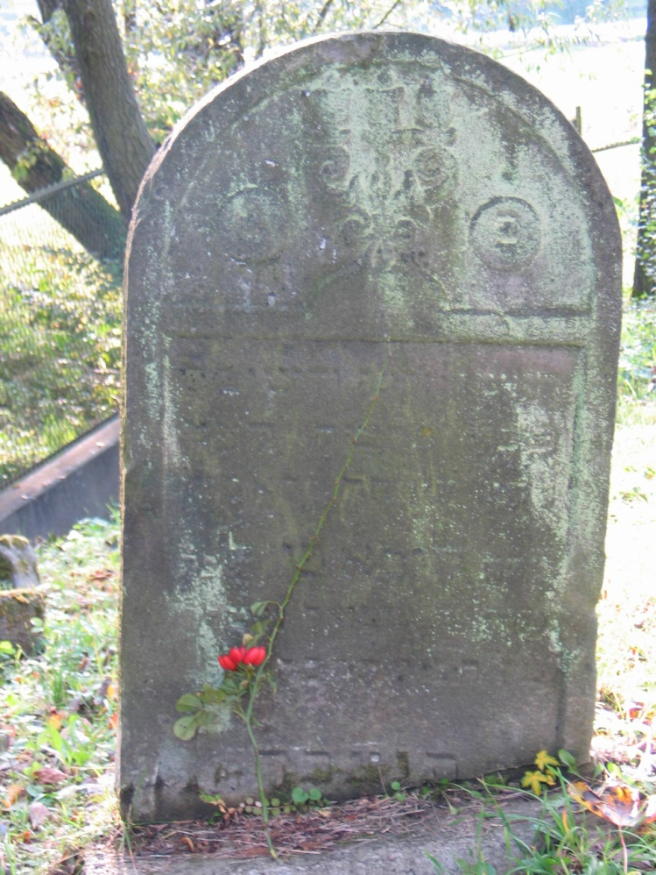
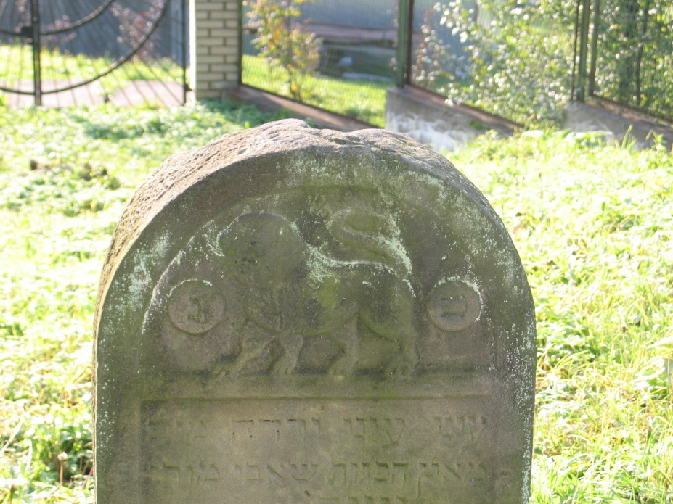
Symbolika macew – żydowska sztuka nagrobna

Slide 2
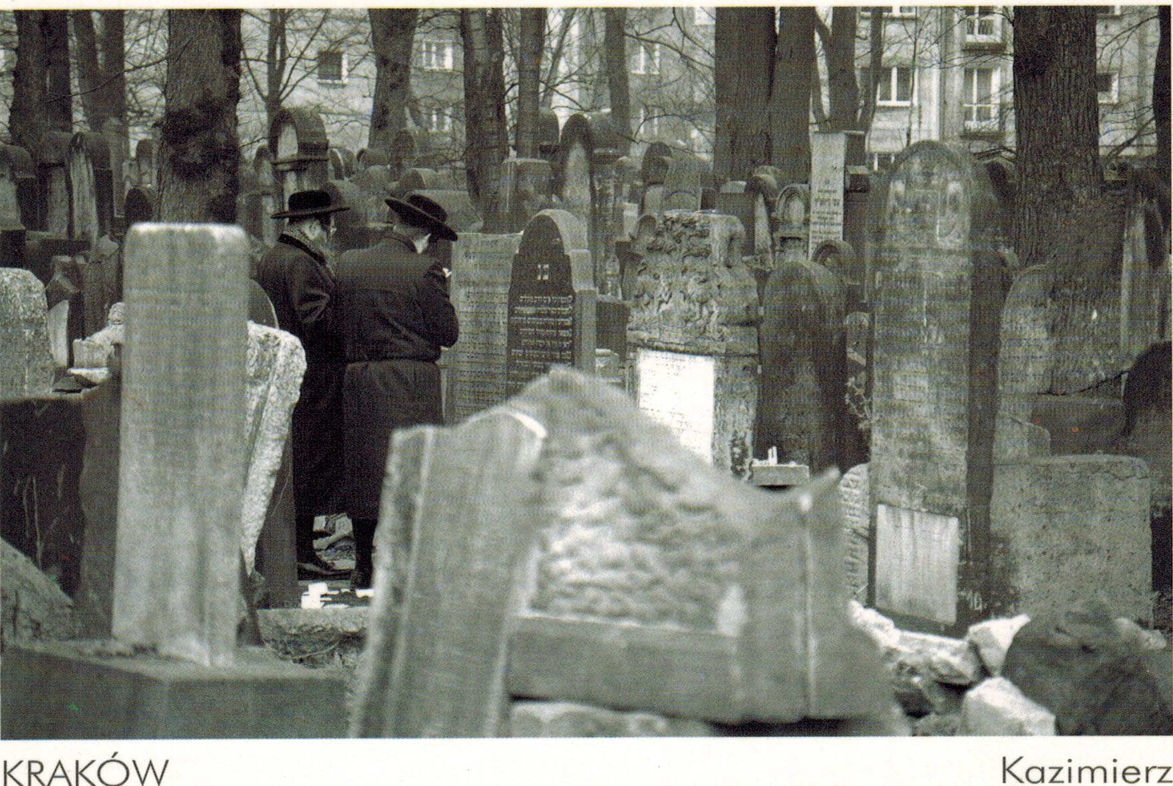

Slide 3
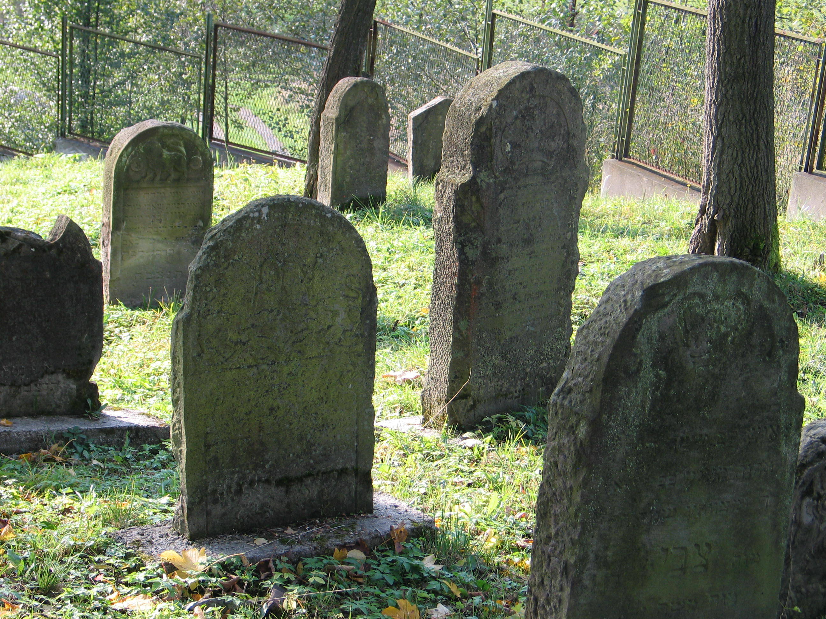
Najbardziej znany typ nagrobka żydowskiego to macewa,
przypominająca kształtem tablice przymierza

Slide 4
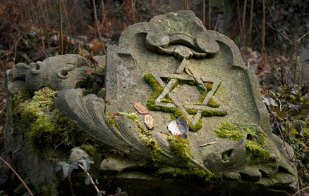
Wśród motywów zdobiących nagrobki pojawia się
Gwiazda Dawida, symbol Ludu Izraela i judaizmu w ogóle

Slide 5
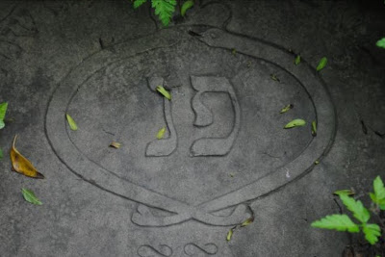
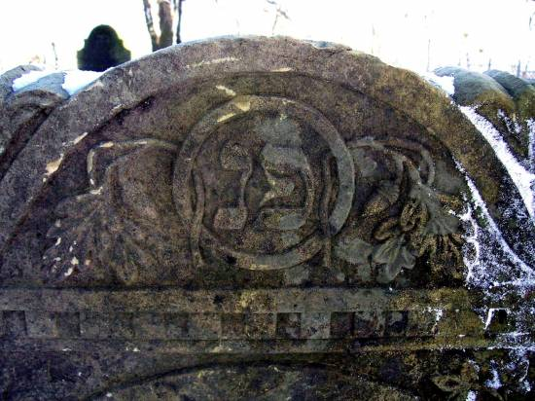
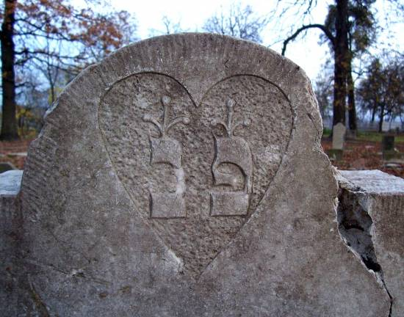
פנ - spotykane na niemal każdym nagrobku to
po prostu początkowe litery słów „po nikbar” –
„tu pochowany”

Slide 6
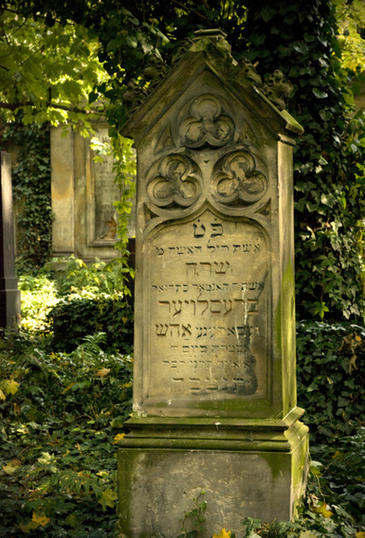
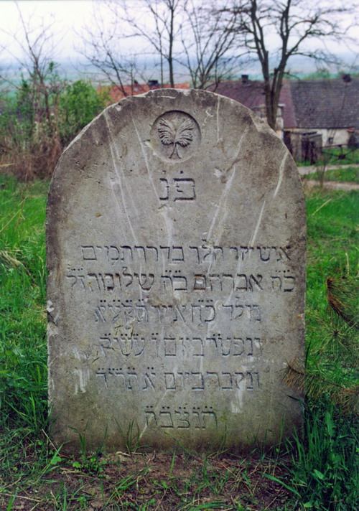
ת.נ.צ.ב.ה
Taka inskrypcja znajduje się najczęściej w dole nagrobka. Jest ona skrótem złożonym
z pięciu hebrajskich liter TNCBH , który można złożyć w słowo "tancewa", a oznacza "niech jego (jej) dusza zostanie związana
w węzeł życia"

Slide 7
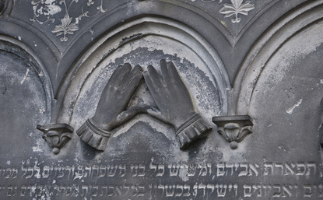
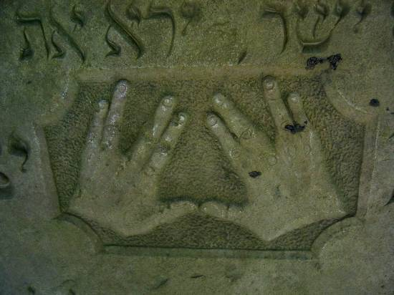
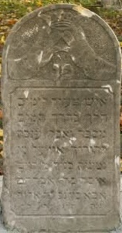
Dłonie uniesione w geście błogosławieństwa - symbol kapłanów potomków arcykapłana Aarona

Slide 8
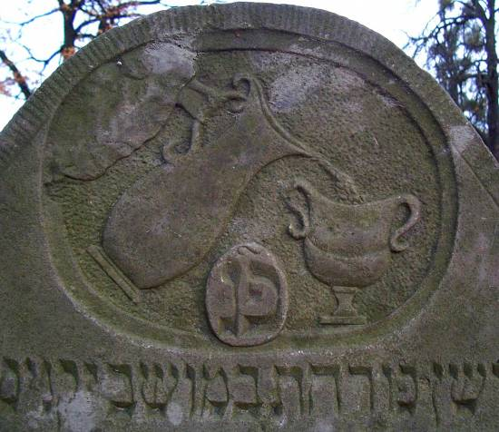
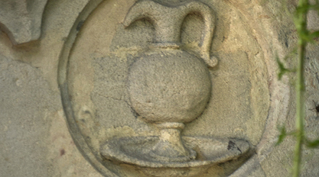
Misa i dzban - symbol Lewitów, potomków rodu Lewiego

Slide 9
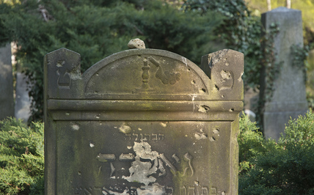
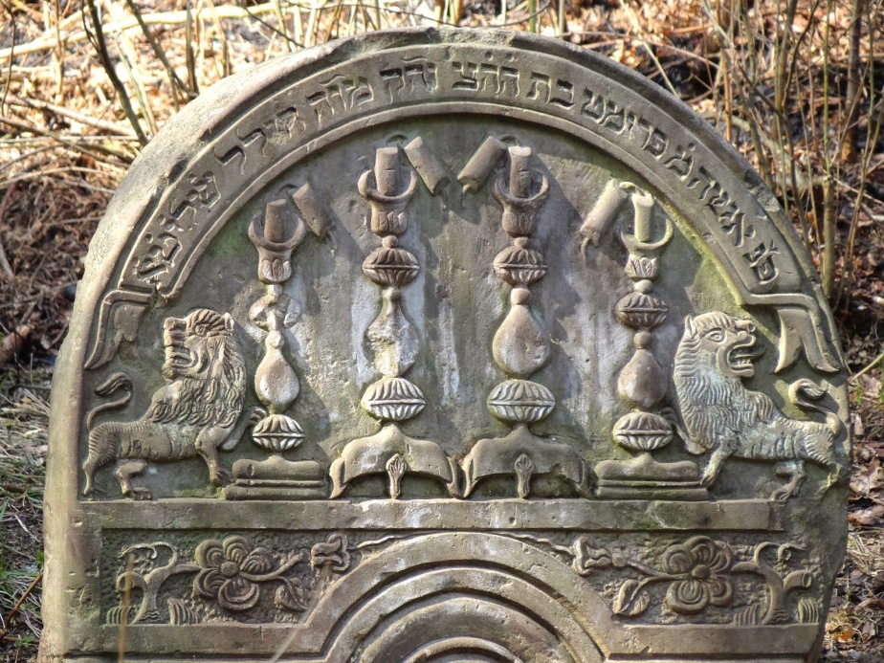
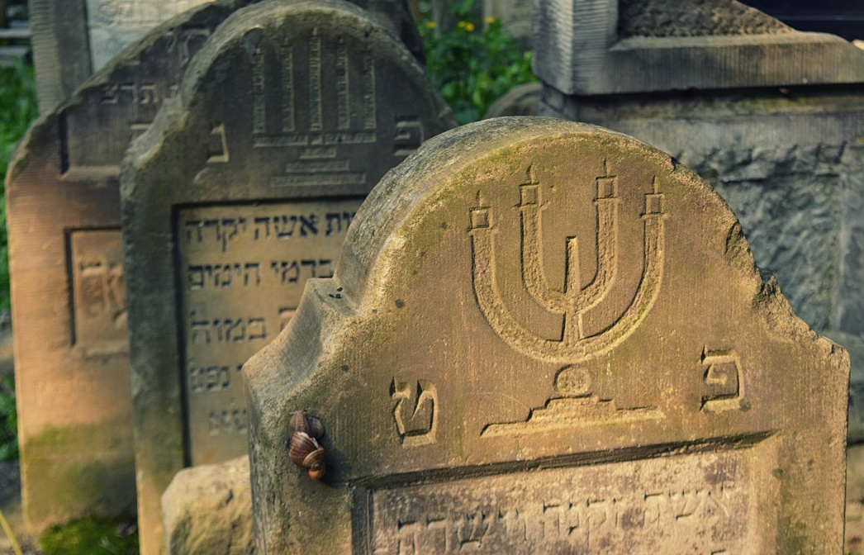
Świece, świeczniki, najczęściej zdobią groby kobiet, bo to kobieta zapala
szabatowe świece i troszczy się o domowe ognisko. Złamana świeca jest często
Symbolem przedwcześnie przerwanego życia, śmierci w młodych latach

Slide 10
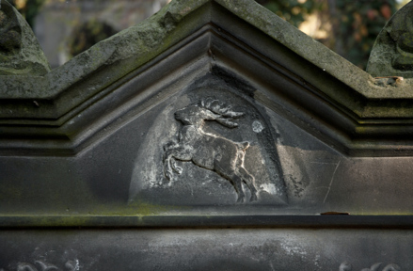
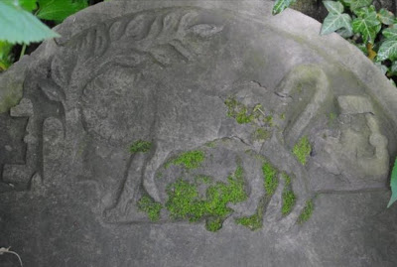
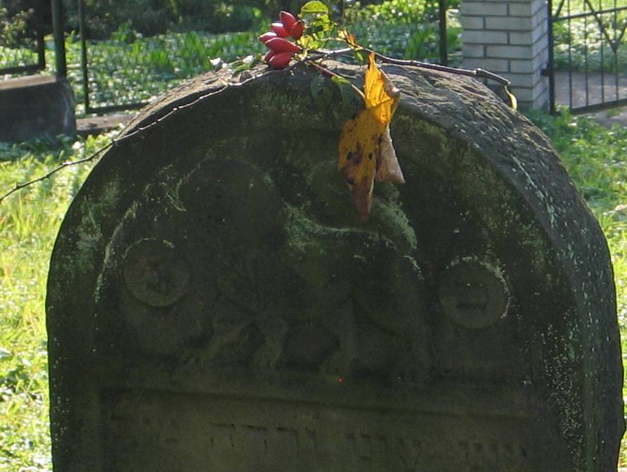
Symbole zwierząt oznaczają przynależność do jednego z pokoleń izraelskich:
Jeleń - znak pokolenia Naftalego. Nawiązanie do imienia Hirsz, Cwi lub Naftali
- Lew - znak plemienia Judy. Nawiązanie do imienia Arie, Lejb, Jehuda - Wilk - znak pokolenia Beniamina. Nawiązanie do imienia Wolf, Zew lub Beniamin

Slide 11
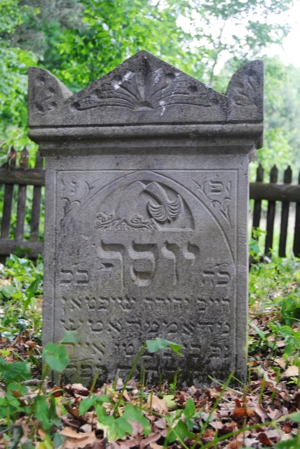
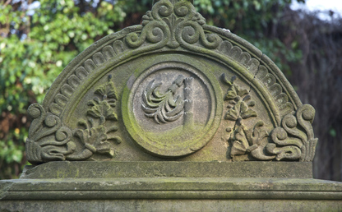
Złamana palma – symbol przerwanego życia

Slide 12
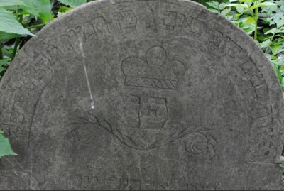
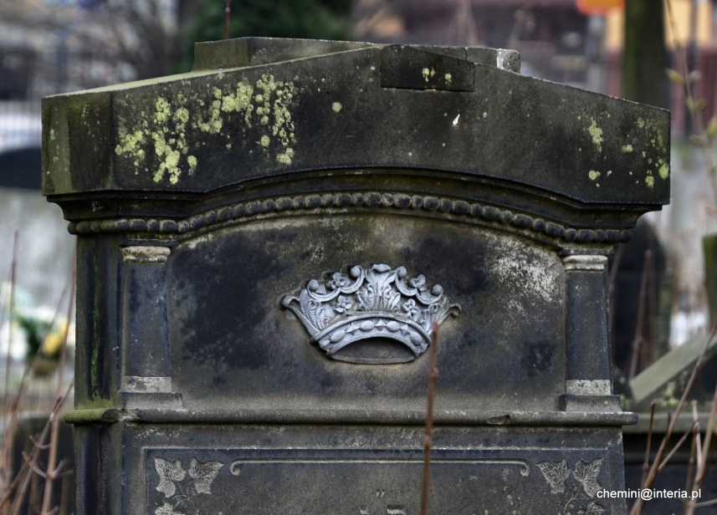
Korona – znak „dobrego imienia” . Symbol mądrości, prawości, dobroci, wspaniałomyślności

Slide 13
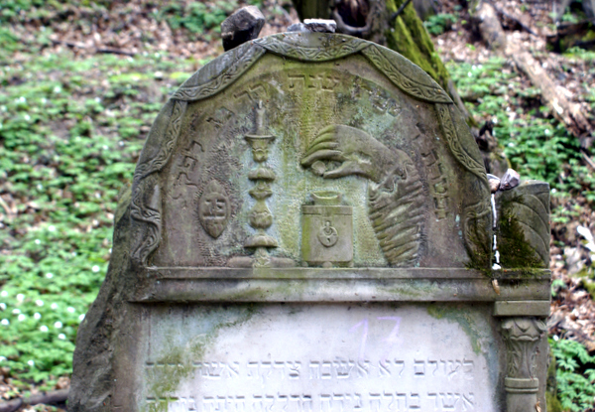
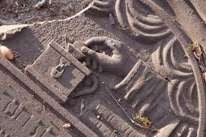
Skarbony umieszczano na grobach ludzi
znanych z dobroczynności

Slide 14
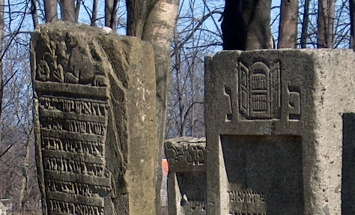
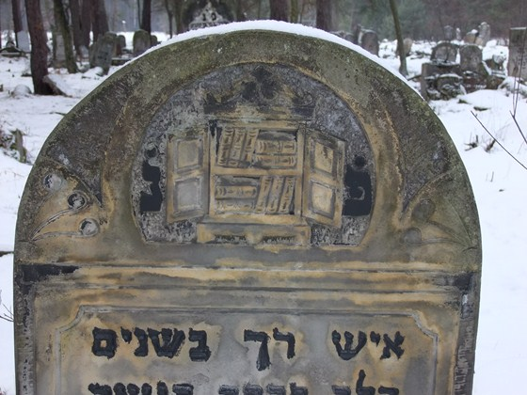
Groby uczonych i pisarzy zdobią, naturalnie, księgi

Slide 16
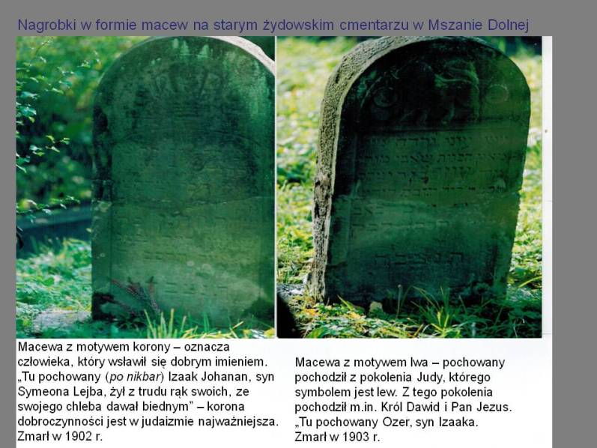

Slide 17
